Slide 1
Matinée du 17 octobre 2023
"25 ans de gestion des nappes profondes"
Bilan

Slide 2
Les motifs
Un évènement pour :
sortir les nappes profondes de leur anonymat et les rendre visibles dans les médias
rassembler les partenaires principaux et acteurs majeurs du SMEGREG autour d’un moment convivial
mettre en avant le dispositif de sensibilisation grand public et les associations qui le portent
2

Slide 3
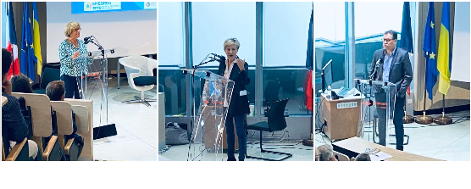
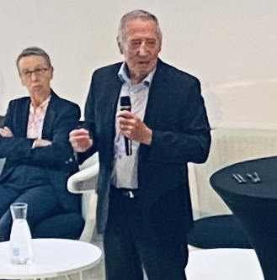
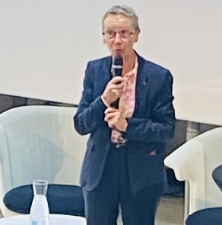
Retour sur l’événement en image
Les allocutions d’ouverture et de clôture, avec les interventions de
  Pascale Got Vice-présidente chargée de la Protection de l’environnement au Département de la Gironde,
  Sylvie Cassou Schotte, Vice-Présidente de Bordeaux Métropole et Présidente de la Régie de l'Eau Bordeaux Métropole
  Nicolas Ilbert, Directeur territorial de la délégation Atlantique-Dordogne de l’ agence de l'eau Adour-Garonne,
  Pierre Ducout, Président de la Commission locale de l'eau du SAGE Nappes profondes de Gironde et
  Célia Monseigne, Présidente du SMEGREG
3

Slide 4
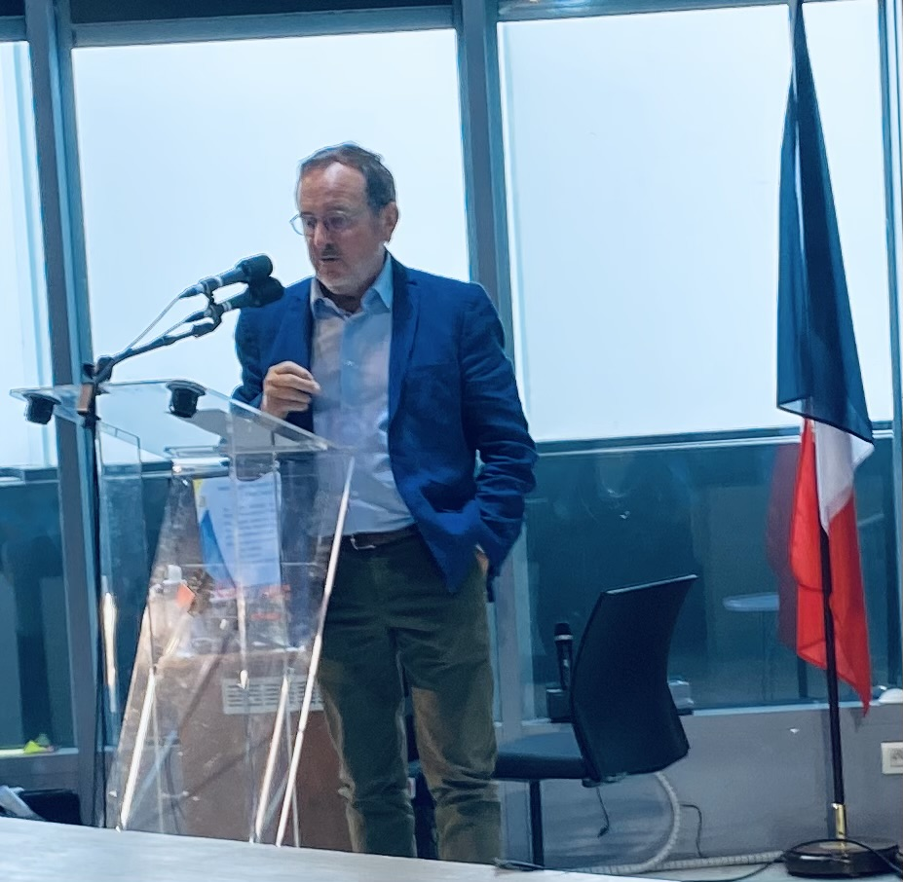
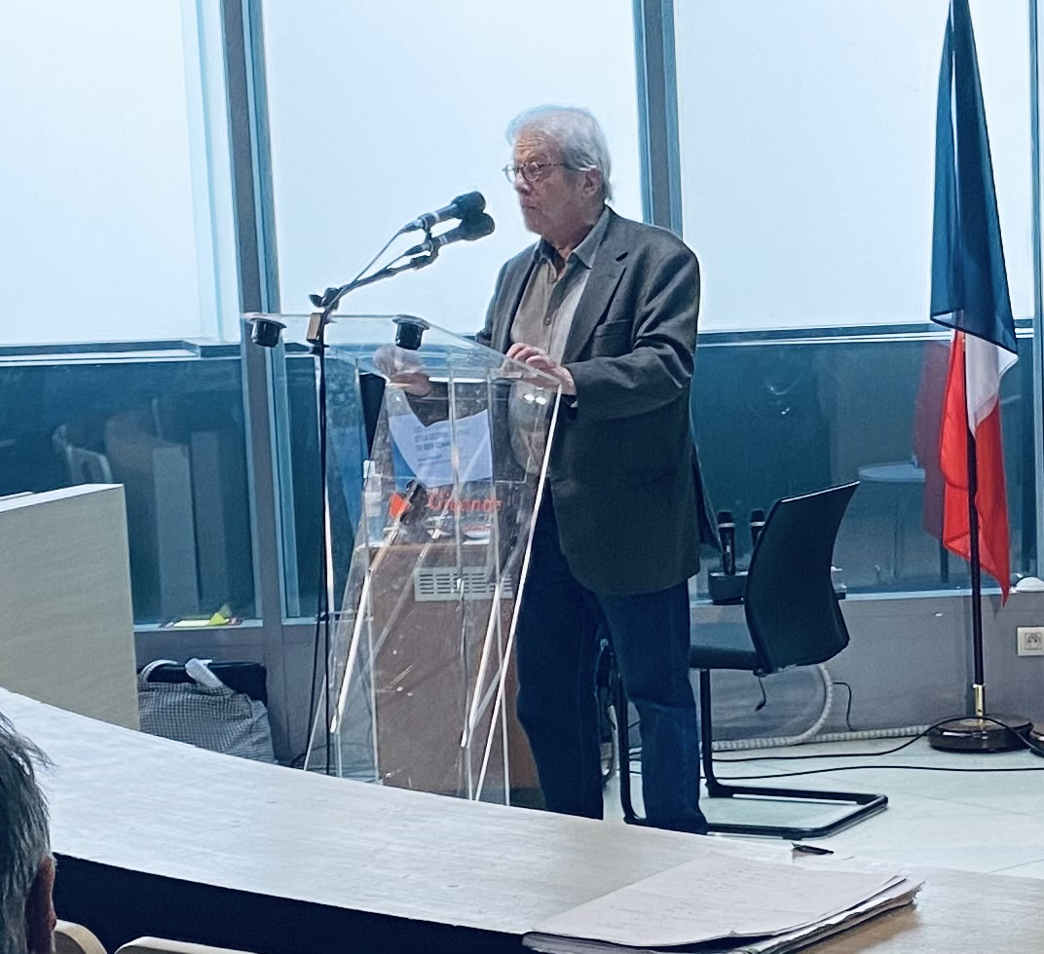
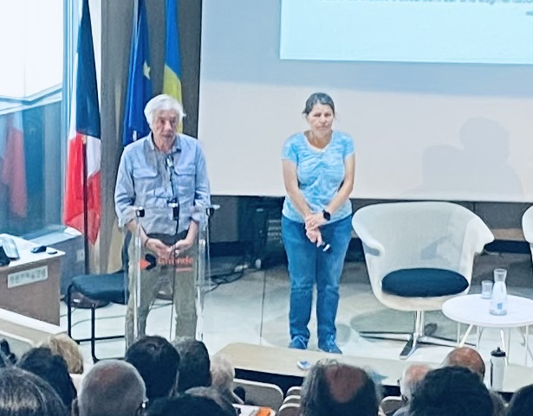
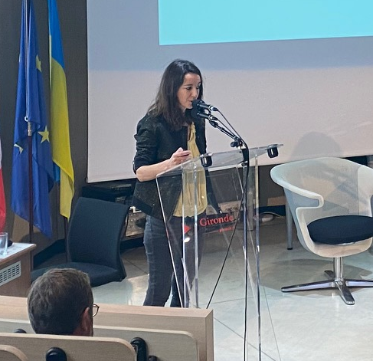
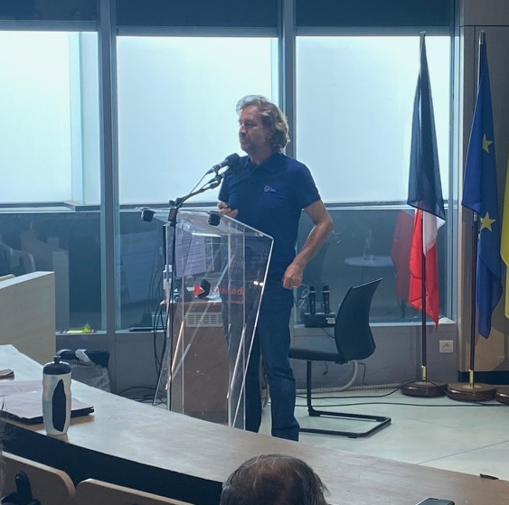
Retour sur l’événement en image
Les conférences, avec les interventions de
Bruno de Grissac, directeur du SMEGREG
Bernard Barraqué, professeur émérite au CNRS
Florence Habets, professeur ENS hydroclimatologue
Denis Salles, chargé de recherche retraité INRAE
Claire Moras, directrice du CESEAU et Eric Veyssy, directeur de Terre & Océan
4

Slide 5
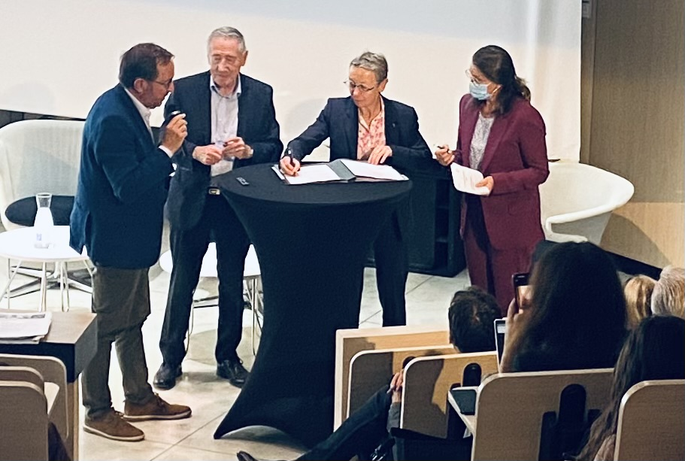
Retour sur l’événement en image
Signature de la convention avec DSDEN en faveur du dispositif de sensibilisation en milieu scolaire l’Eau Un Enjeu Majeur, en présence d’Anne Kubek, inspectrice d’Académie
5

Slide 6
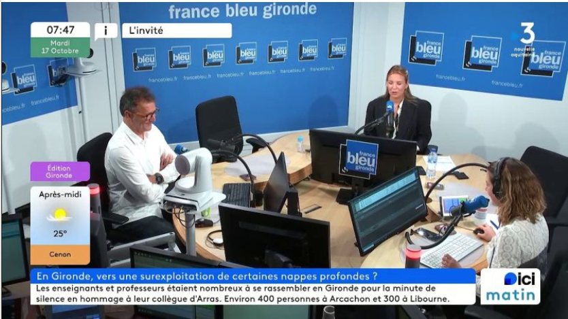
Retour sur l’événement en image
Emission radio en direct dédiée aux 25 ans du SMEGREG, le 17 octobre dans la Matinale de France Bleu Gironde, avec la participation de Patrick Eisenbeis
6

Slide 7
Retour sur l’événement en chiffres
3 mois de préparation
plus de 500 invitations transmises en 4 vagues de juillet à octobre
plus de 200 participants
12 intervenants
6 associations partenaires du dispositif EIEE
1 captation vidéo des conférences, bientôt en ligne sur les réseaux sociaux
1 interview sur France Bleu Gironde le jour même
7

